Slide 1

Sistemas Operativos
Colas de mensajes
Curso 2023
Facultad de Ingeniería, URL

Slide 2
Agenda
Modelos para la comunicación entre procesos
Comunicación basada en pasaje de mensajes
Equivalencia con semáforos
Equivalencia con monitores
Problemas clásicos de concurrencia

Slide 3
Modelos para la comunicación entre procesos

Slide 4
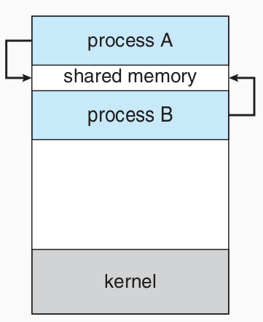
Modelo de memoria compartida
Un mismo espacio de direcciones es compartido entre dos o más procesos.
Acceso a los datos compartidos es por referencia.
SO: provee syscalls para definir el espacio compartido.
Los procesos acceden directamente a la memoria compartida.
Sincronización: mecanismos como semáforos y/o monitores.

Slide 5
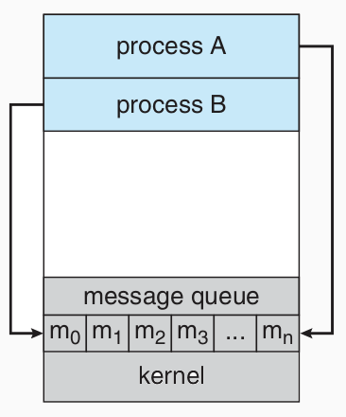
Modelo de pasaje de mensajes
Se intercambian mensajes. Sin compartir un mismo espacio de direcciones.
El acceso a los datos compartidos es por valor.
SO: provee syscalls para el envío y recepción de mensajes.
Garantiza orden en el intercambio de mensajes.
Sincronización: los mecanismos están incluidos en las primitivas de intercambio de mensajes.

Slide 6
Comunicación basada en pasaje de mensajes

Slide 7
Primitivas para el pasaje de mensajes
Primitivas fundamentales
enviar(mensaje) recibir(mensaje)
Implementación de la comunicación
Directa o indirecta.
Sincrónica o asincrónica.
Capacidad finita o infinita.
5

Slide 8
Comunicación directa e indirecta
Comunicación directa
El receptor se nombra de forma explícita.
enviar(P, mensaje) — envía un mensaje al proceso P.
recibir(Q, mensaje) — recibe del proceso Q.
Cardinalidad Nx1: múltiples emisores y un único receptor.
Comunicación indirecta
Utiliza estructuras independientes llamadas mailboxes (buzones de correo o cola de mensajes).
enviar(M, mensaje) — envía mensaje al mailbox M.
recibir(M, mensaje) — recibe mensaje del mailbox M.
Cardinalidad NxM: múltiples emisores y múltiples receptores.
6

Slide 9
Tipo de sincronización
Primitivas bloqueantes o no bloqueantes.
Enviar bloqueante: El emisor se bloquea hasta que el mensaje es recibido por el mailbox.
Enviar no bloqueante: El emisor envía el mensaje al mailbox y continúa su ejecución (puede fallar si está lleno).
Recibir bloqueante: El receptor se bloquea hasta recibir un mensaje del mailbox.
Recibir no bloqueante: El receptor recibe un mensaje si hay uno disponible y si no continúa su ejecución.

Slide 10
Capacidad del mailbox
Capacidad finita (N): Pueden existir a lo más N mensajes en el mailbox. Si el mailbox tiene su capacidad colmada, el emisor (bloqueante) se bloqueará hasta que se libere un lugar.
La capacidad puede ser 0.
Capacidad infinita: La capacidad del mailbox es “infinita”. El emisor nunca se bloquea.

Slide 11
Equivalencia con semáforos

Slide 12
Semáforos de conteo con mailbox
Implementación
Enviar no bloqueante y recibir bloqueante.
Mailboxes infinitos.
espera: mailbox of NIL;
procedure Init() (n: integer)
for i in 1..n do enviar(espera, NIL);
end for end procedure
procedure P()
recibir(espera, m);
end procedure
procedure V()
enviar(espera, NIL);
end procedure
9

Slide 13
Mailbox infinito con semáforos
procedure enviar(m) P(mutex); add(mensajes, m); V(mutex); V(cantidad);
end procedure
Begin
INIT(cantidad, 0);
INIT(mutex, 1);
End
cantidad: semaforo; mutex: semaforo; mensajes: cola;
procedure recibir(var m) P(cantidad); P(mutex);
m := remove(mensajes);
V(mutex); end procedure
Es el productor-consumidor.
10

Slide 14
Equivalencia con monitores

Slide 15
Monitores con mailbox
mutex, cond: mailbox of NIL; cantCond: mailbox of integer;
procedure function_N()
recibir(mutex, m);
...
enviar(mutex, NIL);
end procedure
procedure wait() recibir(cantCond, cant); enviar(cantCond, cant + 1); enviar(mutex, NIL) recibir(cond, m); recibir(mutex, m);
end procedure
procedure signal() recibir(cantCond, cant); if cant > 0 then
enviar(cantCond, cant - 1);
enviar(cond, NIL)
else
enviar(cantCond, cant);
end if end procedure
Begin
enviar(mutex, NIL);
enviar(cantCond, 0);
End

Slide 16
Mailbox infinito con monitores
monitor mailbox mensajes: cola; espera: condition;
procedure enviar(m) add(mensajes, m); espera.signal();
end procedure
procedure recibir(var m)
if size(mensajes) = 0 then
espera.wait();
end if
m := mensajes.remove();
end procedure

Slide 17
Problemas clásicos de concurrencia

Slide 18
Configuración de mailboxes
Vamos a suponer que los mailboxes que usamos son:
Infinitos (enviar no bloqueante)
Recibir bloqueante
13

Slide 19
Problema de Alicia y Bernardo
patio: mailbox of NIL;
procedure alicia() recibir(patio, m); Pasear perro; enviar(patio, NIL); Otras tareas;
end procedure
procedure bernardo() recibir(patio, m); Pasear perro; enviar(patio, NIL); Otras tareas;
end procedure
Begin
enviar(patio, NIL);
Cobegin
alicia(); bernardo();
Coend End
14

Slide 20
Problema de productor-consumidor con buffer finito
capacidad: mailbox of NIL; buffer: mailbox of producto;
procedure productor()
while true do
p := producir(); recibir(capacidad, m); enviar(buffer, p);
end while end procedure
procedure consumidor()
while true do recibir(buffer, p); enviar(capacidad, NIL); consumir(p);
end while end procedure
d es infinito, trivial si es finito
Begin
for i in 1..N do enviar(capacidad, NIL);
end for Cobegin
productor();
... d No se puede usar for productor();
consumidor();
...
consumidor();
Coend End
15

Slide 21
Problema de lectores-escritores (sin prioridad)
mtxdoc: mailbox of NIL; cantlect: mailbox of integer;
procedure escritor() recibir(mtxdoc, m); escribir; enviar(mtxdoc, NIL);
end procedure
Begin
enviar(mtxdoc, NIL);
enviar(cantlect, 0);
Cobegin
lector();
...
lector(); escritor();
...
escritor();
Coend End
procedure lector()
while true do recibir(cantlect, cant); if cant = 0 then
recibir(mtxdoc, m);
end if
enviar(cantlect, cant + 1); leer();
recibir(cantlect, cant);
if cant = 1 then enviar(mtxdoc, NIL);
end if
enviar(cantlect, cant - 1);
end while end procedure
16

Slide 22
Problema de N filósofos comensales
mesa: mailbox of NIL;
tenedor: array[1..N] of mailbox of NIL;
Begin
for i in 1..N do
procedure filosofo(i: integer) pensar;
recibir(mesa, m); recibir(tenedor[i], m); recibir(tenedor[i+1 mod N], m); comer;
enviar(tenedor[i], NIL); enviar(tenedor[i+1 mod N], NIL); enviar(mesa, NIL);
end procedure
enviar(tenedor[i], NIL);
end for
for i in 1..N-1 do enviar(mesa, NIL);
end for Cobegin
filosofo(1);
...
filosofo(N);
Coend End
17

